Slide 1
Přírodní a technické obory - výzva pro budoucnost CZ.1.07/1.1.00/44.0003 VENUŠE
PP09 GYMNÁZIUM VINCENCE MAKOVSKÉHO SE SPORTOVNÍMI TŘÍDAMI Nové Město na Moravě
Badatelský den Brno – planetárium, Anthropos
Kateřina Chlubnová
4.A

Slide 2
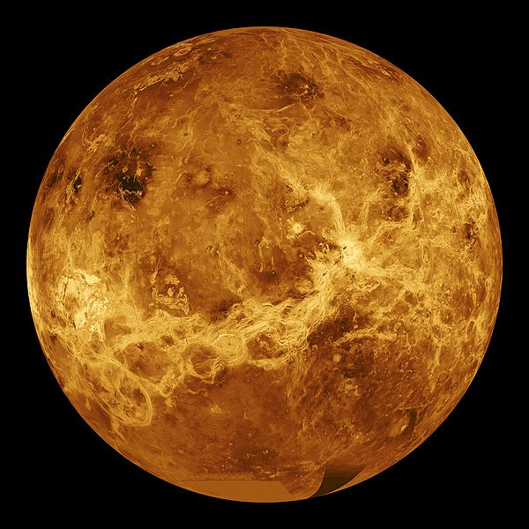
obecně
druhá planeta od Slunce
nejteplejší planeta
nejhustší atmosféra
poloměr: 6 052 km
povrch: 4,60×10⁸ km²
hmotnost: 4,868 5×10²⁴ kg
objem: 9,28×10¹¹ km³
hustota: 5,204 g/cm³
r_{Venuše}= 94,8% r_{Země}
m_{Venuše}= 81,4% m_{Země}

Slide 3
vznik
přibližně před 4,6 nebo 4,5 miliardami let
vznikla z prachu a plynů
formování malých těles
přitahování dalších částic a plynů

Slide 4
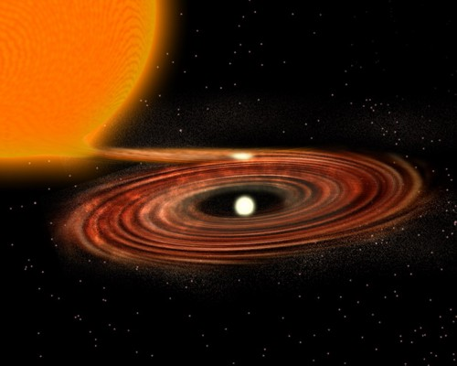
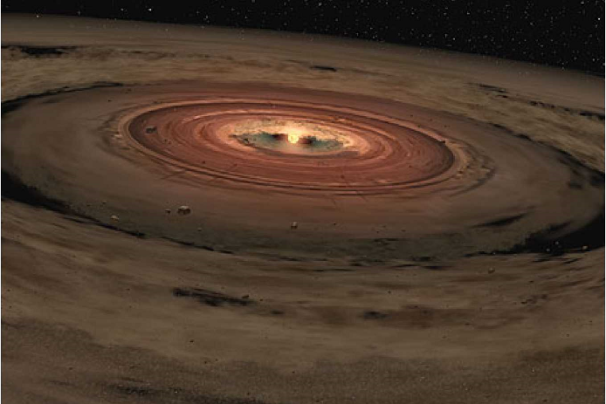

Slide 5
Geologické složení
skládá se z jádra, pláště a pevné kůry
jedna litosférická deska
vnitřek podobný pozemskému jádru

Slide 6
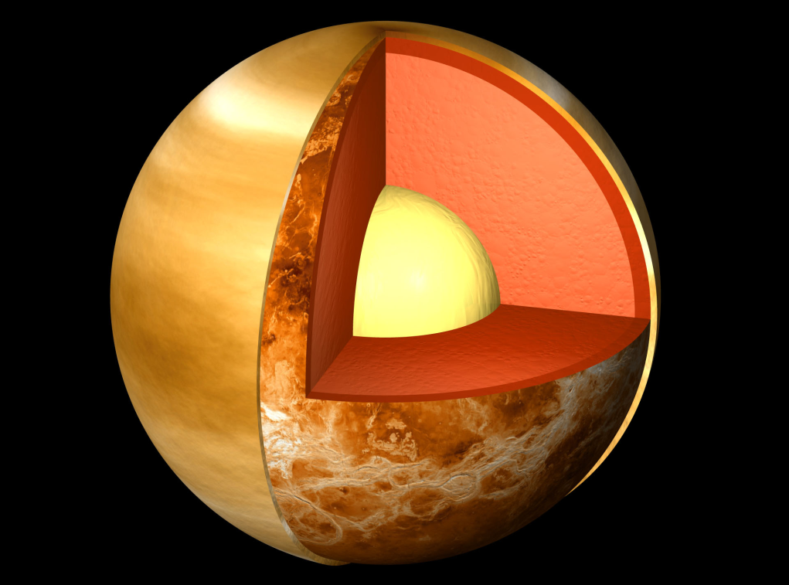

Slide 7
povrch
průzkum ve viditelném spektru nemožný
80 % tvořeno lávovými planinami
pohoří - nejvyšší bod je přibližně o 2 km vyšší než Mount Everest
Mezi pohořími náhorní plošina
nejteplejší z celé Sluneční soustavy

Slide 8
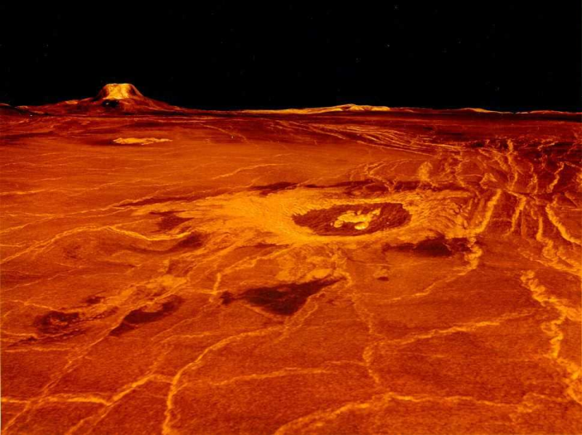
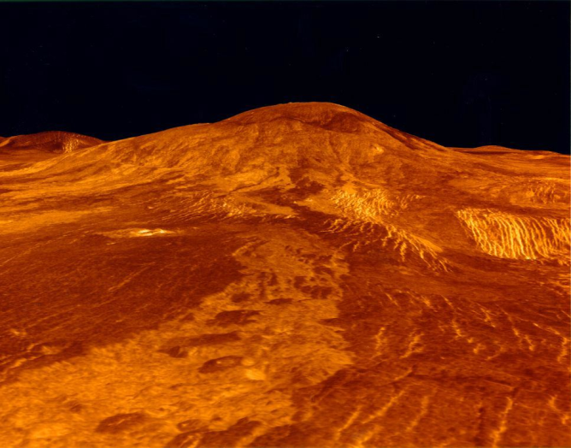

Slide 9
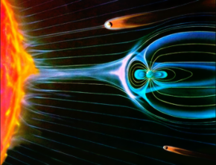
Magnetické pole
v roce 1980 - magnetické pole slabší než Země
je indukované v atmosféře

Slide 10
atmosféra
obklopena hustou vrstvou atmosféry
tvořena převážně oxidem uhličitým dále dusíkem, kyslíkem a vodními parami
vznik silného skleníkového efektu

Slide 11
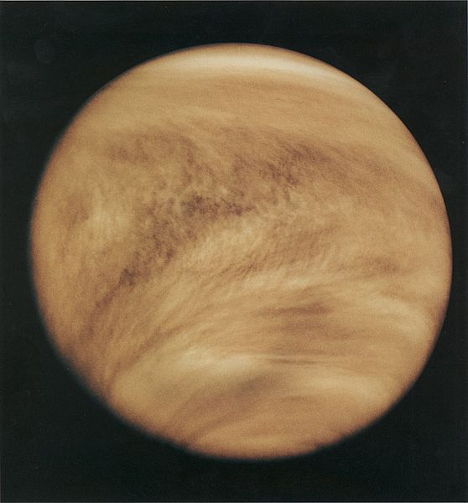

Slide 12
hydrosféra
původně podobné množství vody v atmosféře jako má Země
vodík unikl do kosmického prostoru
těžší kyslík zůstal v atmosféře
hory s prudšími svahy a neobvyklými tvary

Slide 13
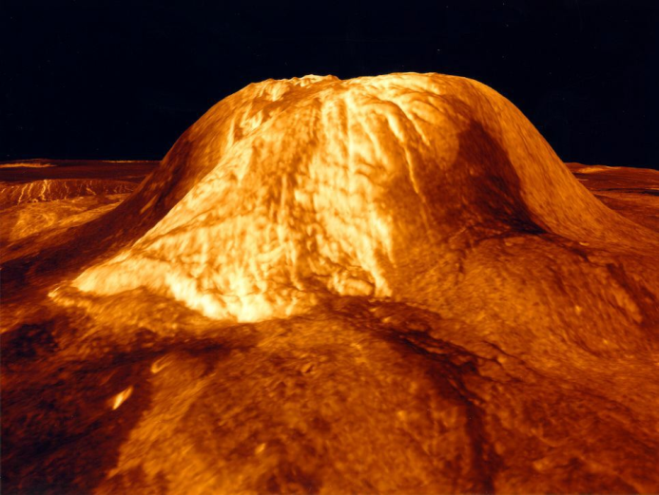
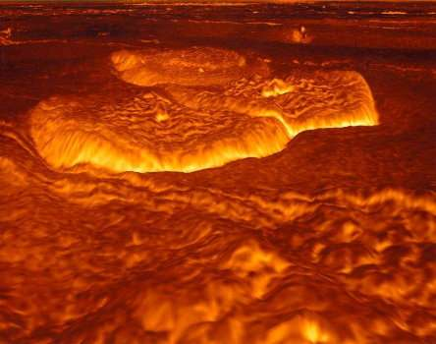

Slide 14
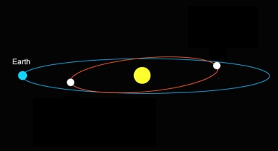
Oběžná dráha
okolo Slunce jednou za 225 dní
eliptická dráha

Slide 15
rotace
nejpomaleji ze všech planet sluneční soustavy
rotuje od východu k západu
v době nejbližšího přiblížení k Zemi se k ní otáčí stále stejnou stranou

Slide 16
pozorování
Venuše je druhým nejjasnějším objektem na noční obloze
pohybuje se vždy uvnitř zemské dráhy
viditelná i ve dne

Slide 17
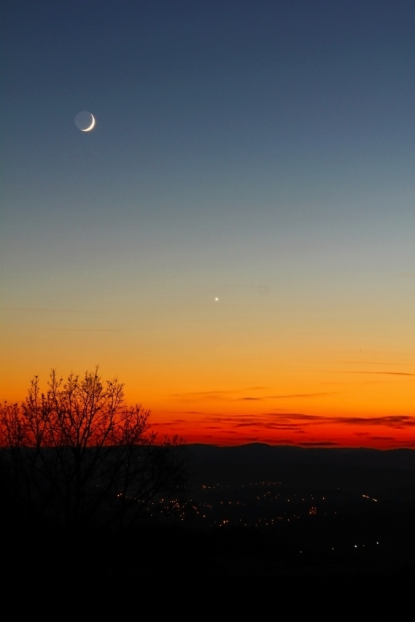

Slide 18
Výzkum
12. února 1961 - první automatická sonda Veněra 1
14. prosince 1962 - americká sonda Mariner 2 u Venuše
prozkoumala svrchní oblasti mračen a povrch
15. prosince 1970 - sonda Veněra 7
90. léta 20. století - sonda Magellan zhotovila detailní mapu
silná sopečná aktivita

Slide 19
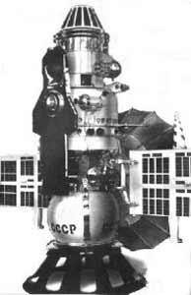
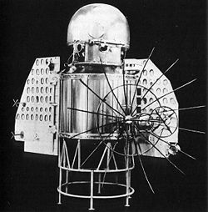
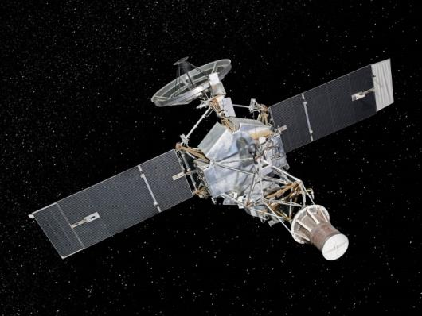

Slide 20
zajímavosti
jasnější než hvězda Sirius
přezdívaná jako večernice nebo jitřenka
Přechod Venuše
planeta projde přímo mezi Sluncem a Zemí
zakryje tak malou část slunečního kotouče
Jméno po římské bohyni lásky a krásy
nazývá „sesterskou planetou“ Země

Slide 21
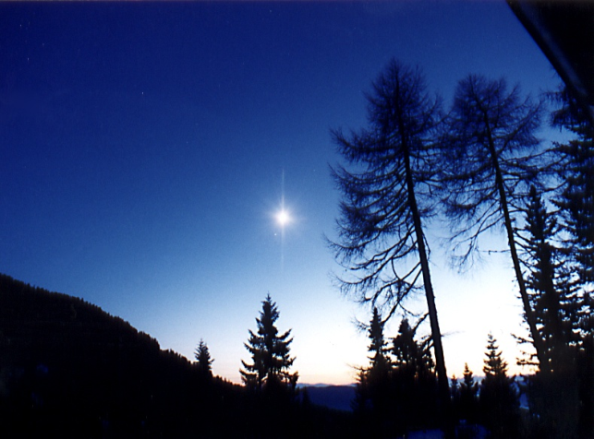
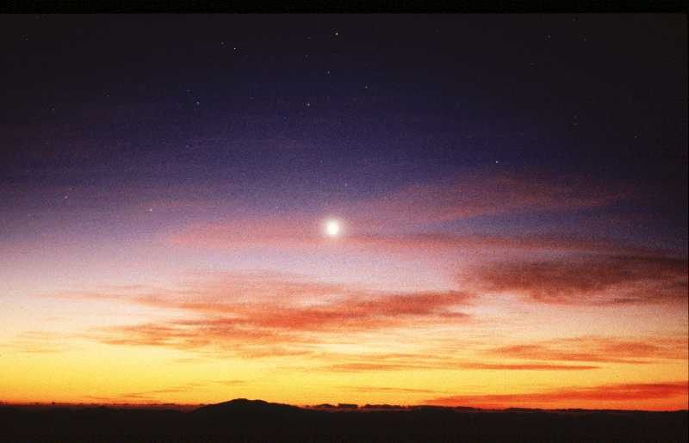

Slide 22
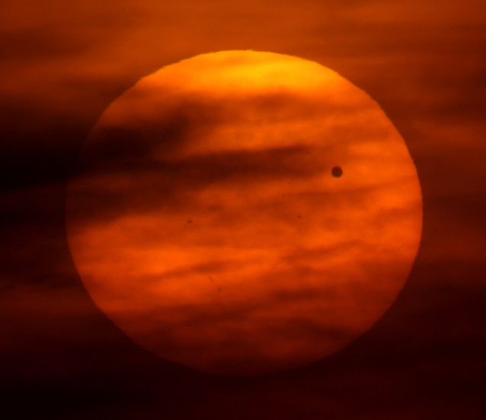
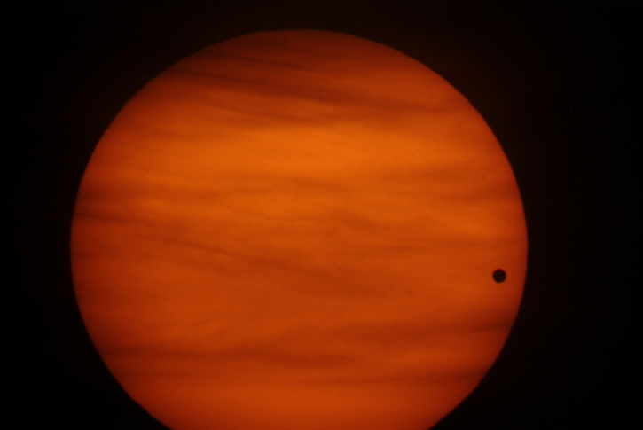

Slide 23
zdroje
www.ufo.cz
www.boskowan.com
cs.wikipedia.org
astrobob.areavoices.com
naseplanety.blog.cz
www.novinky.cz
www.projektzare.cz
druidova.mysteria.cz
planety.astro.cz
www.practicalspace.com
www.livingfuture.cz
space.skyrocket.de
vesmirnyagalakticky.blog.cz

Slide 24
Děkuji za pozornost…

